Slide 1

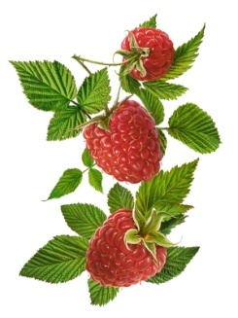
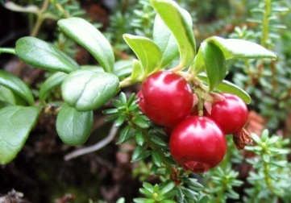
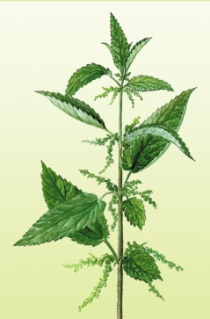
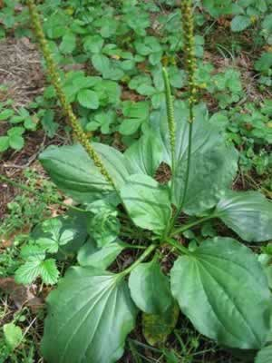
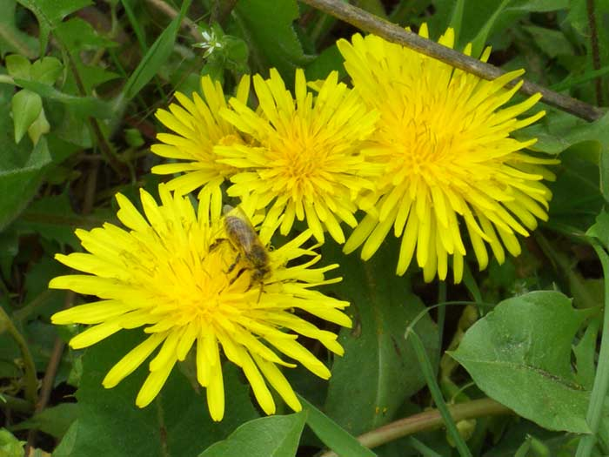
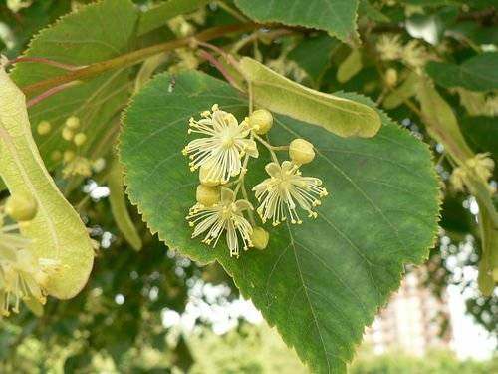
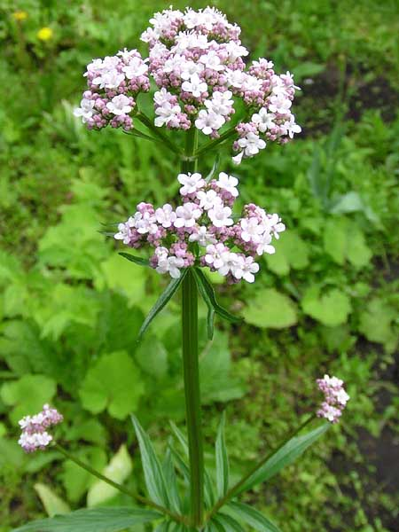
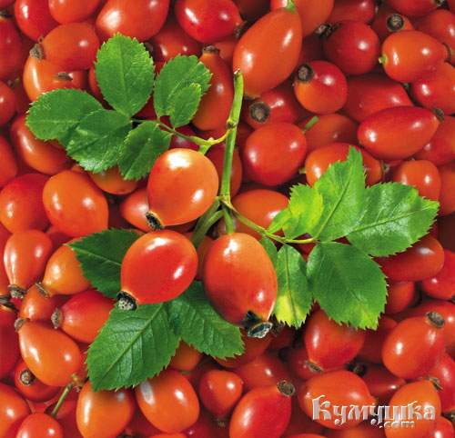
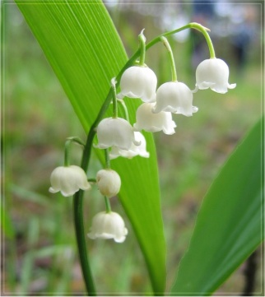
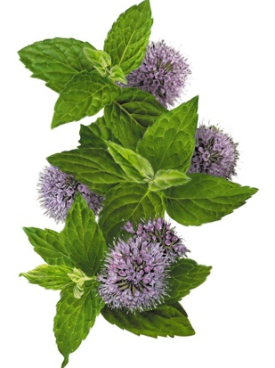
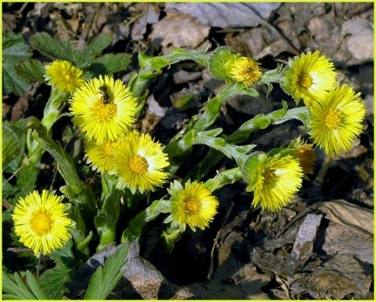
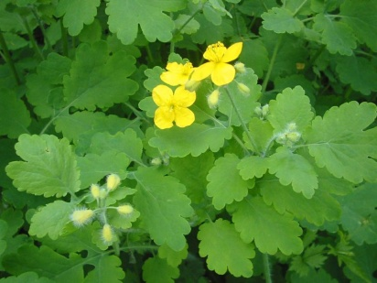
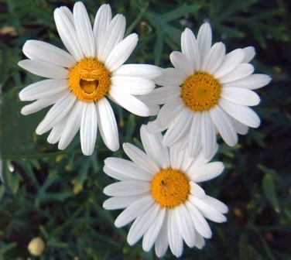
Лесная аптека

Slide 2

мята

Slide 3

клюква

Slide 4
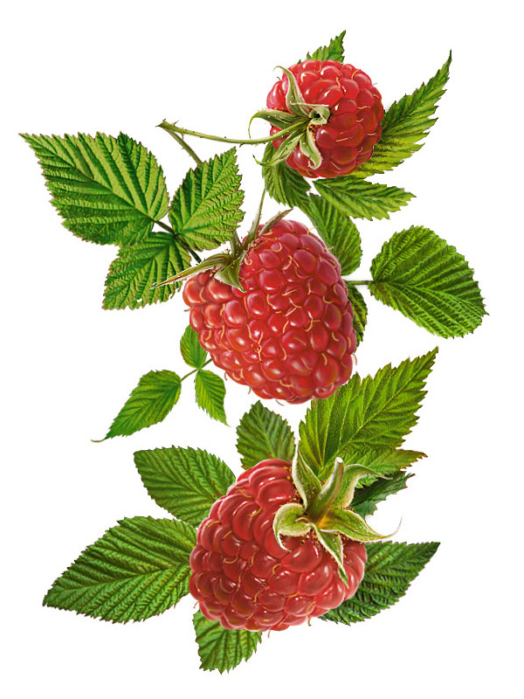
малина

Slide 5
липовый цвет

Slide 6

мать-и-мачеха

Slide 7
одуванчик

Slide 8
валериана

Slide 9

чистотел

Slide 10
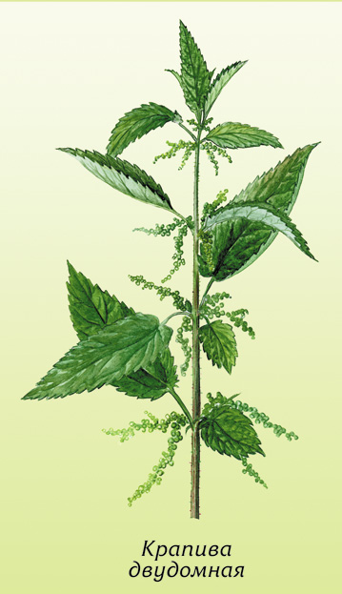
крапива

Slide 11

ромашка

Slide 12
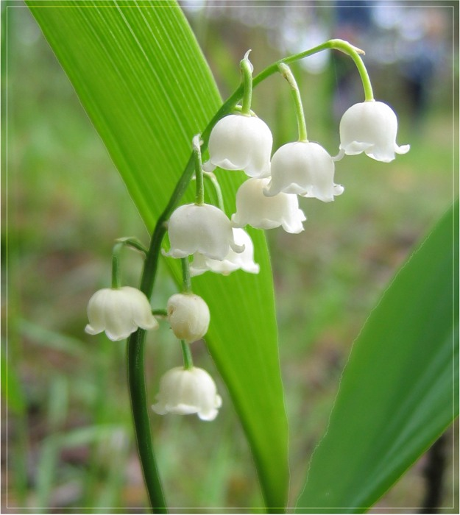
ландыш

Slide 13
подорожник

Slide 14
шиповник

Slide 15
Ресурсы Интернет
Крест http://imglink.ru/show-image.php?id=e3c3365fef6b7765040df564f61dba73
Клюква http://imglink.ru/show-image.php?id=e46ed9f88a433512c46c2a957e1f464e
Крапива http://imglink.ru/show-image.php?id=f9c92ea97a580f746f6cd834015d669c
Ландыши http://imglink.ru/show-image.php?id=cee4eb9584a5f50f3312bf60e69aa1ea
Мать и мачеха http://imglink.ru/show-image.php?id=f01cb5287385d7aa178ca92ca5177a85
Мята http://imglink.ru/show-image.php?id=255d11e4b83d53653e76952396e54e36
Подорожник http://imglink.ru/show-image.php?id=eb066cb8dbe9dc0d5f33797420b1deb7
Одуванчик http://imglink.ru/show-image.php?id=e3aa58aacfbaf13c3da291528eea8219
Валериана http://imglink.ru/show-image.php?id=381c87d66f81d2dc86992c5d19d90f1c
Шиповник http://imglink.ru/show-image.php?id=dff0a4e2e9516352081c54c403ca7d62
Ромашка http://imglink.ru/show-image.php?id=bbd347fbf89e035594da6713dfca4c6c
Липа http://imglink.ru/show-image.php?id=053b7c6ecf0dacbe9f62835c8fc74120
Малина http://imglink.ru/show-image.php?id=59d89706fb7992df9d1cd07b0b595041
Чистотел http://imglink.ru/show-image.php?id=7f5169843d78cf0100d7e3a2e887d2ab

